Slide 1




הקורס המלווה
בבריאות הציבור
שיעור 1
אורית הלר
מכללת אשקלון

Slide 2




מה נלמד היום?
שיעור 1: פתיחה ומעבר מחשיבה קלינית לחשיבה של בריאות הציבור
בסיום השיעור תוכלו:
3
2
1
להכיר מושגי יסוד: בריאות הציבור, אבחון קהילתי וקידום בריאות על פי אמנת אוטווה
להסביר את הפער בין המלצה לפרט לבין שינוי בסביבה או במערכת
להבחין בין חשיבה קלינית, הממוקדת במטופל, לבין חשיבה של בריאות הציבור, הממוקדת באוכלוסייה
6
5
4
להציג בצוות, במשפטים קצרים, את שדה ההתנסות, אוכלוסיית היעד והבעיה המשוערת
להכיר את שדות ההתנסות, את דרישות הקורס ואת שלבי הפרויקט
לזהות את תפקידי התזונאית בבריאות הציבור, את המסגרות שבהן היא פועלת ואת השותפים לעבודתה

Slide 3


תזונה בבריאות הציבור
הכשרת מנחות הכשרה מקצועית בבריאות הציבור
האגף לתזונה והתזונאיות המחוזיות - משרד הבריאות
יולי 2026

Slide 4






סדר יום:
טיפול קליני מול בריאות הציבור – מצאו את ההבדלים
1
אבחון קהילתי על קצה המזלג
2
קידום בריאות, מתאוריה למעשה
3
תזונה בבריאות הציבור, מה זה אומר?
4
מתכוננים למפגש הבא...
5

Slide 5




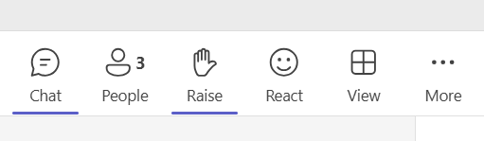
תרגיל קצר
אתן תזונאיות שעובדות במשרד הבריאות במחוז מרכז,
לפי הנתונים האחרונים שקיבלתן,
קיימת מגמת עליה חדה במספר הילדים הסובלים מהשמנת יתר במחוז.
באיזה מכיווני הפעולה הבאים תבחרו לנקוט?
ב. לשנות את הרכב ארוחת הצהריים בצהרונים במחוז.
א. לפנות לקופות החולים לפתיחת 5 מרפאות לטיפול בהשמנה בקהילה.

Slide 6

הגדרה: בריאות הציבור - מהי?
ארגון הבריאות העולמי 1952:
"בריאות הציבור היא המדע והאומנות של מניעת מחלה, הארכת חיים וקידום בריאות גופנית ונפשית באופן יעיל על ידי מאמצים משותפים של הקהילה, תברואה של הסביבה, פיקוח על מחלות זיהומיות, חינוך הפרט, טיפול מוקדם במחלות, פיתוח מנגנון חברתי שיבטיח לכל פרט את אותם סטנדרטים של חיים המתאימים לבריאות, ובכך לממש את זכותו הטבעית של כל אזרח לבריאות ואריכות ימים".

Slide 7



4 עמודי התווך של בריאות הציבור:
רפואה מונעת או REVENTIVE MEDICINE-
עיקרה במניעת המחלות כמו עיסוק בתחום החיסונים ובמבחני סריקה.
שמירת הבריאות או HEALTH PROTECTION -
חוקים, תקנות, חוזרים ונהלים שמתפקידם לקדם את בריאות הציבור.
2
1
קידום הבריאות או HEALTH PROMOTION -
תהליך המאפשר לבני האדם להגביר את בקרתם על בריאותם ואף לשפרה.
חינוך לבריאות או HEALTH EDUCATION
4
3

Slide 8
תרגיל טבלת השוואה קליניקה מול בריאות הציבור
בריאות הציבור | טיפול קליני | רכיב
ראשונית | שניונית ושלישונית | רמת המניעה
האוכלוסייה | המטופל | קהל היעד
מניעה, שינוי סביבתי לקידום בריאות | לתת כלים כדי להגיע לשיפור, איזון, ריפוי | מיקוד הפעולה
בכל מקום | קליניקה, בית המטופל, מוסד רפואי | מקום הפעילות
סקרים, שאלונים, מיפוי קב סיכון, סימון תזונתי, שינוי תקנות ונהלים, בקרות, הדרכות, מיסוי, הגבלת קטגוריות , שינוי תפריט מוסדי | אנמנזה, בדיקות..., אבחנה, מדידות, תפריט, הנחיות, שאלון הרגלים, הדרכה אישית | כלים
עבודת צוות, יצירתיות, אורך רוח, יכולת ניתוח נתונים, תיווך, בניית תהליכים והנעה, התמקדות בכלל, תכלול, ראייה רחבה, גיוס שותפים, | שאילת שאלות, אמפטיה, הקשבה, תקשורת בין אישית, ראיית תמונה רחבה, ראיון מוטיבציוני, הנעה לפעולה מיומויות קליניות, תשאול, מעקב...עבודת צוות | מיומנויות נדרשות

Slide 9
תרגיל טבלת השוואה קליניקה מול בריאות הציבור
בריאות הציבור | טיפול קליני | רכיב
ראשונית | שניונית, שלישונית | רמת המניעה
קהילה | מטופל | קהל היעד
מניעה וקידום בריאות | ריפוי, איזון | מיקוד הפעולה
מסגרות שונות: בתי ספר, מקומות עבודה, רשויות מקומיות, משרדי ממשלה ועוד.. | קליניקה, בית חולים, מרכז רפואי | מקום הפעילות
(1/2)

Slide 10
תרגיל טבלת השוואה קליניקה מול בריאות הציבור
בריאות הציבור | טיפול קליני | רכיב
אבחון תזונתי קהילה: איסוף נתונים, זיהוי גורמים משפיעים, איסוף נתונים ע"י: תצפית, שאלונים, קבוצות מיקוד, סקרים, רתימה לשיתופי פעולה, זיהוי אוכלוסיות היעד, שינוי נורמה חברתית להתמודד עם התנגדויות מצד הצוות, או מצד ההורים. | אנמנזה ואבחון תזונתי פרטני: תיק רפואי בדיקות דם היסטוריה רפואית היסטוריה תזונתית אנמנזה תזונתית הנחיות תזונתיות כתובות | כלים
שינוי בידע ועמדות שינוי במגמות תחלואה שינוי מדיניות אחוז החשיפה לתוכנית | שינוי במדדי בדיקות דם, שינוי במשקל, תהליך שיפור בהתייחסות לאוכל ואכילה | מדדי הצלחה
יכולת גיוס ושכנוע סינגור אפשור גישור הנחיית קבוצות יצירתיות | מיומנויות תשאול ייעוץ מעקב הדרכה פרטנית | מיומנויות נדרשות
(2/2)

Slide 11

אבחון קהילתי
תהליך סדור של איתור ועיבוד מידע לצורך קבלת החלטות על התערבות קהילתית.
מטרותיו-
הרחבת בסיס המידע של 'בעלי העניין' ומקבלי החלטות.
א.
ריכוז מידע שימושי למבצעי תכניות קהילתיות.
ב.
האבחון כשלעצמו מהוה חלק מתהליך התערבות ויוצר השפעה בקהילה.
שלב בסיסי בעבודת תזונאית בריאות הציבור.

Slide 12
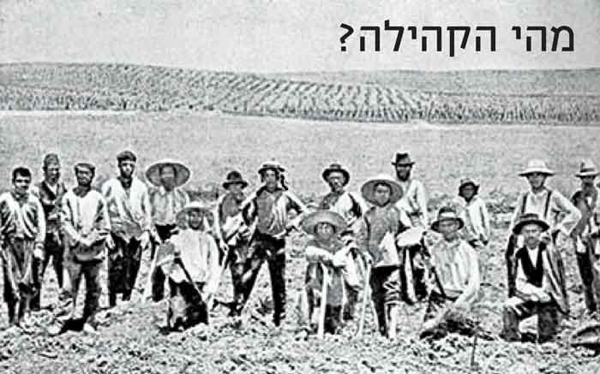
אבחון קהילתי

Slide 13







אבחון קהילתי
מהי קהילה?
קהילה היא שני אנשים ומעלה- קבוצה, ציבור או חברה של אנשים אשר לחבריה מאפיין משותף או מטרה משותפת.
סגנון חיים
רקע אתני
מיקום גיאוגרפי
גורמים אחרים שמשותפים, קהילה וירטואלית פייסבוק, טוויטר
מקום עבודה
הגדרה פונקציונאלית

Slide 14




אבחון קהילתי
שטח גיאוגרפי
מידע דמוגראפי
שירותים בקהילה
מה רוצים ללמוד על הקהילה
גודל הקהילה
מנהיגות בקהילה
מאפיינים בריאותיים
מאפיין קריטי משותף

Slide 15




אבחון קהילתי
תצפית
קבוצות מיקוד
ראיון
כיצד ניתן ללמוד על הקהילה?
סקר
צפיה בתיעוד (תמונות, סרטים)
השתתפות בפעילות בקהילה
חיפוש מידע כתוב

Slide 16


גבעת הפרחים – קישור למצגת
מה למדנו מהסיפור?
חובת השילוב ביניהם-
על- מנת להצליח להניע תהליכים ולערוך שינוי
הבדל בין חינוך לבריאות לקידום בריאות
הבדל בין טיפול למניעה

Slide 17

מושגי יסוד
בקידום בריאות

Slide 18


בריאות- הגדרה:
מצב של רווחה (well-being) גופנית,
נפשית וחברתית
ולא של העדר מחלה בלבד.
WHO, 1946

Slide 19

הנחות הבסיס
בריאות תלויה בתרבות האדם, ערכיו ואורח החיים שלו.
בריאות היא דבר דינמי הנמצא על רצף:
חולי
בריאות
מוות
בריאות מושלמת

Slide 20

הנחות הבסיס
בריאות היא מושג אישי המשפיע על
כל מה שהפרט עושה וכיצד הוא
מרגיש לגבי עצמו ולגבי הסביבה שלו

Slide 21
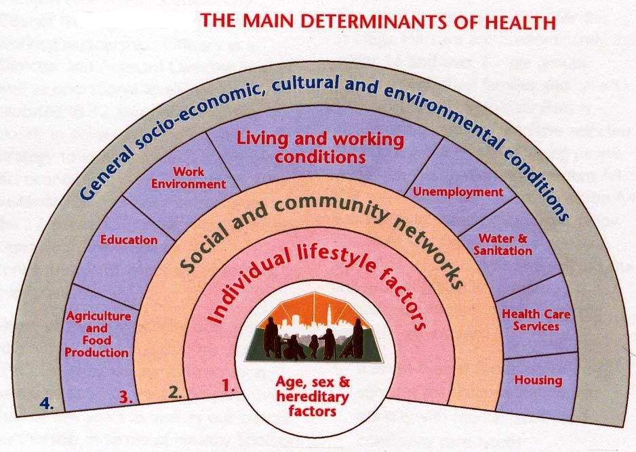
תנאים סוציואקונומיים, תרבותיים וסביבתיים
תנאי מחיה ועבודה
סביבת העבודה
אבטלה
השכלה
מים וביוב
קשרי חברה וקהילה
חקלאות ויצור מזון
שירותי בריאות
השפעת אורח החיים האישי
גיל, מין, תורשה
דיור
Source: Dahlgren and Whitehead, 1991

Slide 22





לסיכום –
בריאות מושפעת מהגורמים הבאים:
פסיכולוגיים
חברתיים
כלכליים
פוליטיים
ביולוגיים
סביבתיים
תרבותיים

Slide 23

תנאים מוקדמים לבריאות
התנאים הבסיסיים והמשאבים של בריאות הם:
שלום, הגנה, חינוך, מזון, הכנסה ,מערכת אקולוגית יציבה, משאבים בני קיום, צדק חברתי ושיווין.
אמנת אוטווה 1986, WHO

Slide 24

קידום בריאות
תהליך המאפשר לאנשים להגדיל את השליטה
על הגורמים המשפיעים על הבריאות
ועל ידי כך לשפר את בריאותם
אמנת אוטווה 1986, WHO

Slide 25


אמנת אוטווה (קנדה) מתבססת על שני עקרונות מרכזיים:
אמנת אוטווה
1986
האמנה הראשונה בתחום קידום הבריאות
האמנה קבעה לראשונה את ההגדרה של קידום הבריאות !
חשיבות ההקשר החברתי לקידום הבריאות;
בריאות נקבעת על-ידי גורמים חברתיים, תרבותיים, כלכליים ופוליטיים ולא רק על-ידי גורמים ביולוגיים
בריאות היא זכות בסיסית של בני האדם,
לכל אדם יש את הזכות להגשים את הפוטנציאל הבריאותי שלו

Slide 26



אמנת אוטווה
אמנת אוטווה קבעה את האג'נדה של תחום קידום הבריאות
באמנה נקבעו שלוש אסטרטגיות לפיהן, פועלים בקידום בריאות:
ג. תיווך
ב. אפשור
א. סנגור
חמישה תחומי פעולה: מדיניות ציבורית בריאה, יצירת סביבות תומכות בריאות, חיזוק פעילות הקהילה, פיתוח מיומנויות אישיות, אוריינטציה מחדש של שרותי הבריאות

Slide 27
Advocate סינגור בריאות
ניסיון להשפיע על מקבלי החלטות
שילוב של פעולות פרטניות וחברתיות המכוונות להשגת מחויבות פוליטית, תמיכה במדיניות, מקובלות חברתית ותמיכה של מערכות במטרה בריאותית או תכנית מסוימת.
Advocate

Slide 28
Mediate גישור
בין סקטורים שונים, מערכות וארגונים.
יש לשתף את כל המגזרים בחברה וליצור שותפויות !
עבודה עם גורמים בעלי ניגוד אינטרסים - מעוניינים שכולם יעבדו יחד על אף האינטרסים השונים
Mediate

Slide 29
Enable אפשור
יצירת תנאים המאפשרים לאנשים לבחור בהתנהגות הבריאה ולממש את פוטנציאל הבריאות האישי
דוגמה: לאפשר לרכוש מזון בריא באמצעות הוזלת העלויות
סביבה תומכת, נגישות למידע, כישורי חיים והזדמנויות לבצע בחירות בריאות
Enable

Slide 30


חמשת תחומי הפעולה:
5
4
3
2
1
פיתוח מדיניות ציבורית בריאה
פעילות של מתווי המדיניות לקבלת אחריות לבריאות הציבור, על ידי חקיקה, הקצאת משאבים כספיים, גיבוש מדיניות מס ושינוי ארגוני.

Slide 31

חמשת תחומי הפעולה:
5
4
3
2
1
יצירת סביבות תומכות בריאות
פיזית וחברתית
דוגמאות:
קבוצות ברשתות החברתיות
גינות קהילתיות
מתקני כושר ציבוריים
שבילי אופנייםuachkh vkhfv

Slide 32

חמשת תחומי הפעולה:
5
4
3
2
1
חיזוק פעילות הקהילה
חשוב להשקיע במעורבות הקהילה ולשתף את הקהילה בתכנון ובקבלת החלטות.
הקהילה היא חלק אינטגרלי בכל התהליך !
פועלים יחד עם הקהילה ולא מדברים "על" הקהילה- באופן חיצוני.

Slide 33


חמשת תחומי הפעולה:
5
4
3
2
1
פיתוח מיומנויות אישיות
פעילות שתכליתה להשפיע על התנהגות הפרט, לפיתוח כישורים אישיים ומיומנויות להתמודדות עם לחץ חברתי, פתרון בעיות וקבלת החלטות לשיפור ולשמירה על בריאות.

Slide 34


חמשת תחומי הפעולה:
5
4
3
2
1
אוריינטציה מחדש של שירותי הבריאות
להיות מכוונים יותר לקידום הבריאות,
מעבר לאחריות לספק שירותים קליניים ורפואיים

Slide 35


מה ההבדל בין חינוך לבריאות לקידום בריאות?
חינוך לבריאות
קידום בריאות
"כל שילוב של פעילויות חינוכיות שמטרתן להשפיע באופן חיובי על אימוץ רצוני של התנהגות בריאותית"
"תהליך הנותן לפרט ולקהילה כלים לשלוט בבריאותם ולשפרה."
Green and Kreuter, 1994
WHO, 1986

Slide 36

חינוך לבריאות או קידום בריאות
חינוך לבריאות נותן את המוטיבציה למעורבות של הציבור ולהתחייבות לשינוי חברתי.
ללא חינוך לבריאות, קידום בריאות הופך למניפולציה חברתית.
מאידך, ללא קידום בריאות, נשאר החינוך לבריאות חסר כוח במאמציו לסייע לאנשים להשיג את מטרתם
Green

Slide 37





תרגיל 2: אתגר בריאותי לאומי - הפחתת שיעורי סוכרת מסוג 2 בפריפריה
על מנת להתמודד עם האתגר, כל קבוצה תתייחס לכל אחד מ- 5 תחומי הפעולה באמנת אוטווה:
5
4
3
2
1
הפניית שירותי הבריאות לעבר מניעה ( Reorient Health Services )
איך לשנות את מערכת הבריאות המקומית?
פיתוח מיומנויות אישיות
חיזוק פעולה קהילתית - לתאר איך הקהילה עצמה לוקחת בעלות על הפרויקט
סביבה תומכת
מדיניות ציבורית בריאה

Slide 38
תרגיל 2: אתגר בריאותי לאומי - הפחתת שיעורי סוכרת מסוג 2 בפריפריה - דוגמאות
על מנת להתמודד עם האתגר, כל קבוצה תתייחס לכל אחד מ- 5 תחומי הפעולה באמנת אוטווה:
מדיניות ציבורית בריאה - חוק מיסוי משקאות ממותקים, הכרה בשעות אימון גופני כשעות עבודה, כיבוד בריא בישיבות ובארועים של הרשות, הנחה בארנונה לקיוסקים במוסדות חינוך שמספקים מזון בריא...
1
סביבה תומכת - עמדות חלוקת ירקות ופירות של לקט ישראל בבתי ספר בשכונות מצוקה, גינות קהילתיות, סימון בחזית האריזה...
2
חיזוק פעולה קהילתית - ועדת בריאות יישובית הכוללת נציגות תושבים, הדרכות קבוצות מתנדבים להוות סוכני שינוי בקהילה....
3
פיתוח מיומנויות אישיות – הפקת והפצת סרטונים במדיה חברתית, סדנאות בישול בריא לצוותי חינוך...
4
הפניית שירותי הבריאות לעבר מניעה ( Reorient Health Services )
- שותפות קופ"ח בפעילות קידום בריאות של הרשות, הכשרת רופאי.אות משפחה לקידום בריאות...
5

Slide 39


ההבדל בין בריאות הציבור לקליניקה
ה"מטופל" = הקהילה
מתמקדים באוכלוסייה, בעודה בריאה ולא בפרטים חולים

Slide 40
תזונה בבריאות הציבור:
יישום עקרונות תזונתיים ועקרונות של בריאות הציבור ליצירת תכניות, מערכות, מדיניות וסביבה מוכוונות לשיפור מצב בריאות מייטבי של אוכלוסיות וקבוצות יעד ולשימורו.
התערבויות תזונתיות קהילתיות מביאות לשינויים בידע, עמדות, התנהגות ותוצאי בריאות בפרטים, משפחות או קבוצות בקהילה.
https://www.eatrightpro.org/practice/practice-resources/public-health-and-community

Slide 41


היעדים המרכזיים של תזונאים בבריאות הציבור
יצירת סביבה מקדמת תזונה בריאה ומקיימת במסגרות ארגוניות וחינוכיות כחלק משיפור הביטחון התזונתי של הציבור
איתור ומניעה ראשונית של מחלות הקשורות בתחום התזונה
קידום בריאות של האוכלוסייה
בטחון תזונתי= מגוון המזונות, העומדים בבסיס ההמלצות התזונתיות הלאומיות, בהישג יד לכלל האוכלוסייה

Slide 42
שותפים פוטנציאלים לקידום תזונה בריאה
בריאות: מתאמי בריאות, תזונאיות עירונית, אשכולות
חינוך: צהרונים, גנים
רווחה: בטחון תזונתי, משפחתונים, מועדוניות, מבקשי מקלט, בתים חמים, מרכזי קליטה, מועדונים ומרכזי יום לקשישים
ספורט ונוער: מרכזים קהילתיים
סביבה וקיימות: גינות קהילתיות
רשויות מקומיות
מילגם (פיקוח על צהרונים)
חברות למטפלות בית בקשישים
תזונאית מחוזית/ אזורית
קופות חולים
מרכזי שיקום בקהילה (הוסטלים, דיור מוגן)
משרד החינוך – רפרנטיות לבריאות בתי ספר, גנים, פנימיות
ארגוני נשים (ויצו, נעמת, אמונה) – מעונות יום
ארגוני חברה אזרחית עמותות חסד

Slide 43




דוגמאות למקומות נוספים בהם מועסקים תזונאים העוסקים בבריאות הציבור
עמותות וארגונים ("לקט ישראל", "מהיום", האגודה לבריאות הציבור, רשת ערים בריאות, אג'יק, תוכנית מרפא ועוד)
צבא
רשויות מקומיות
גופים המבצעים פיקוח (מפעל ההזנה)
מקומות עבודה (למשל בהייטק)
כנסת

Slide 44








תחומים עיקריים בהם עוסקת התזונה בבריאות הציבור
בריאות העובד
הנקה
סכרת
השמנה
סימון מזון
הזדקנות מיטבית
גיל המעבר
בריאות העצם
חוסן
הזנה מוסדית
גדילה והתפתחות בגיל הרך

Slide 45
תחומים עיקריים בהם עוסקת התזונה בבריאות הציבור
על אילו מסגרות מלוות חיים
אתם יכולים לחשוב?
מה קורה ביום יום

Slide 46
מסגרות מלוות במהלך החיים בהן ניתן לבצע תוכניות קידום בריאות בתחום התזונה
מסגרות לגיל השלישי: מועדוני גיל הזהב, מרכזי יום לקשישים, בתי אבות
מקומות עבודה
חינוך לא פורמאלי : מרכזים קהילתיים (חוגים), תנועות נוער, בתים חמים, בתי נוער, קייטנות, מרכזי ספורט
מסגרות חינוכיות: גן, בית ספר, ישיבה, פנימיה, אוניברסיטה
משפחתון, מעון
טיפת חלב

Slide 47


תרגיל 3: "משבר משקאות האנרגיה בבתי הספר"
רשת בתי ספר תיכוניים מדווחת על תופעה מדאיגה:
בני נוער מגיעים ללימודים עם משקאות אנרגיה במקום ארוחת בוקר, ויש עלייה בדיווחי מורים על דופק מהיר, חרדות וחוסר ריכוז.
משחק תפקידים במליאה :
יו"ר מועצת התלמידים (טוען שזו זכותם לשתות מה שרוצים ושזה עוזר להם ללמוד למבחנים).
נציג ועד ההורים (כועס, מאשים את המערכת, רוצה פתרון מיידי).
מנהלת בית הספר (מודאגת, אבל לחוץ על התקציב שהקיוסק הפרטי משלם לביה"ס).
הדיאטנית של משרד הבריאות/ העירייה (מנסה להוביל שינוי).

Slide 48

תרגיל 4- תיאור מקרה "השכונה המערבית"
עיריית "אורנים" מדווחת על אחוזים גבוהים של הימצאות אבחנה של סוכרת סוג 2 בשכונה מערבית בעיר, המאופיינת במצב סוציו-אקונומי נמוך, מחסור ברשתות גדולות לממכר מזון ("מדבר מזון") ושכיחות גבוהה של "חנויות נוחות" ו"פיצוציות" בשכונה.
תרגיל
(עבודה בחדרים - Breakout Rooms ל-10 דקות):
המשתתפות מחולקות ל-3 קבוצות. כל קבוצה מקבלת תפקיד:
קבוצה 3 (הסברה):
קבוצה 2 (קהילה):
קבוצה 1 (מדיניות):
איך מייצרים קמפיין מותאם תרבותית לשכונה הזו בלי ליצור סטיגמה ("פאט שיימינג")?
איך רותמים את מתנ"ס השכונה ואת מנהיגי הקהילה לשינוי?
אילו חוקי עזר עירוניים או תמריצים אפשר להציע לראש העיר?

Slide 49
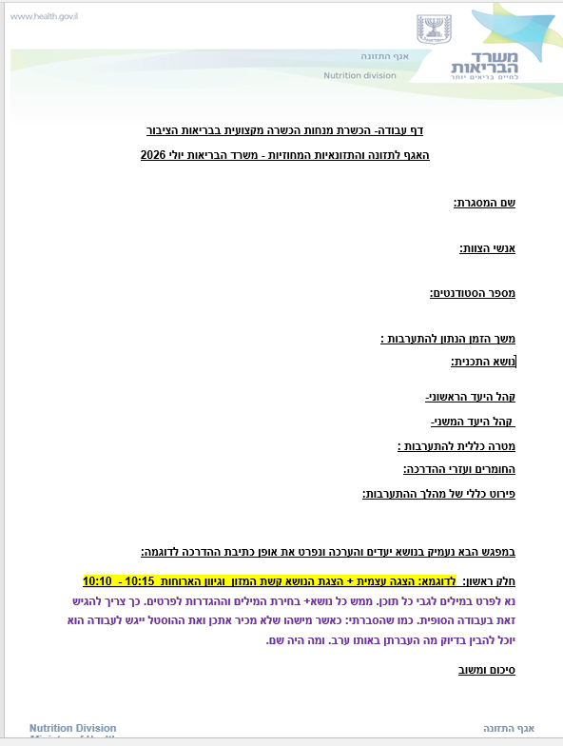


עם הפנים קדימה:
למפגש הבא כל אחת מתבקשת לחשוב על רעיון לפרויקט אצלה במסגרת ולכתוב אותו בדף העבודה המצורף בצ'אט.
יש לשלוח את הקובץ עד יום ראשון 12.7.26 הקרוב
לכתובת דואר אלקטרוני של הדיאטנית המחוזית מחוז תל –אביב
גב' עינת אופיר
einat.ophir@telaviv.health.gov.il

Slide 50
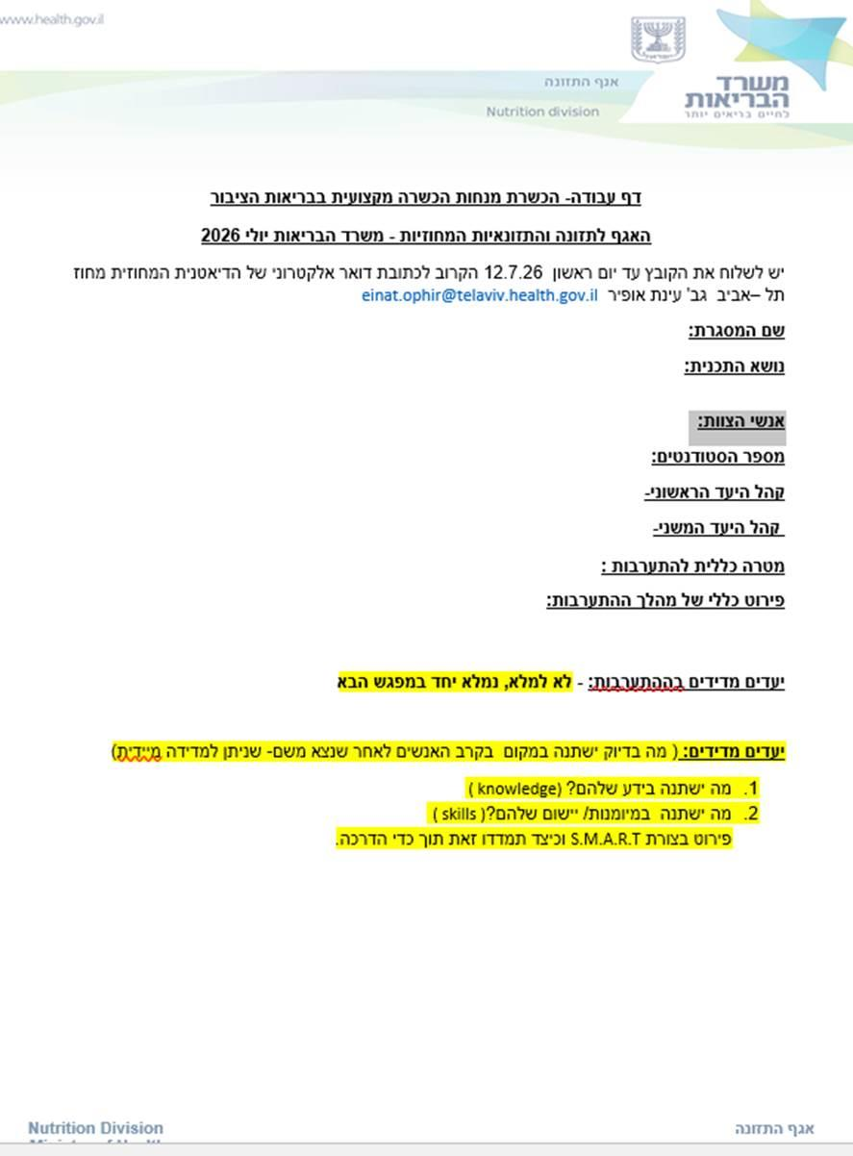
עם הפנים קדימה:

Slide 51
סיכום
תזונאית בריאות הציבור משנה את בריאותם של אלפי אנשים, לפעמים בלי שהם בכלל יודעים על קיומה, פשוט כי היא הפכה את הסביבה שלהם לבריאה יותר.
תזונאית קלינית משנה חיים של אדם אחד מקצה לקצה.
שתי הגישות חיוניות ומשלימות זו את זו.

Slide 52
יוצאים לדרך חדשה
בהצלחה לכולנו!

